Slide 1
Способи терморегуляції організмів
Шеіна Т.В.
Учитель хімії і біології
Парутинської ЗОШ І-ІІІ ступенів
Куцурубської ОТГ

Slide 2
Організми адаптувались до існування в певному інтервалі температур
Адаптації організмів до життя за певної температури й до перенесення її змін
Низька температура призводить до сповільнення хімічних реакцій (недостатня швидкість для забезпечення потреб організму; при утворенні кристаликів льоду в клітині – розрив мембрани та загибель клітини)
Висока температура розбалансовує процеси обміну речовин (швидкість процесів не встигають забезпечувати інші процеси реагентами та утилізувати продукти)
Денатурація білків (втрата функцій)
Тому температура тіла повинна підтримуватись у відповідному діапазоні.

Slide 3
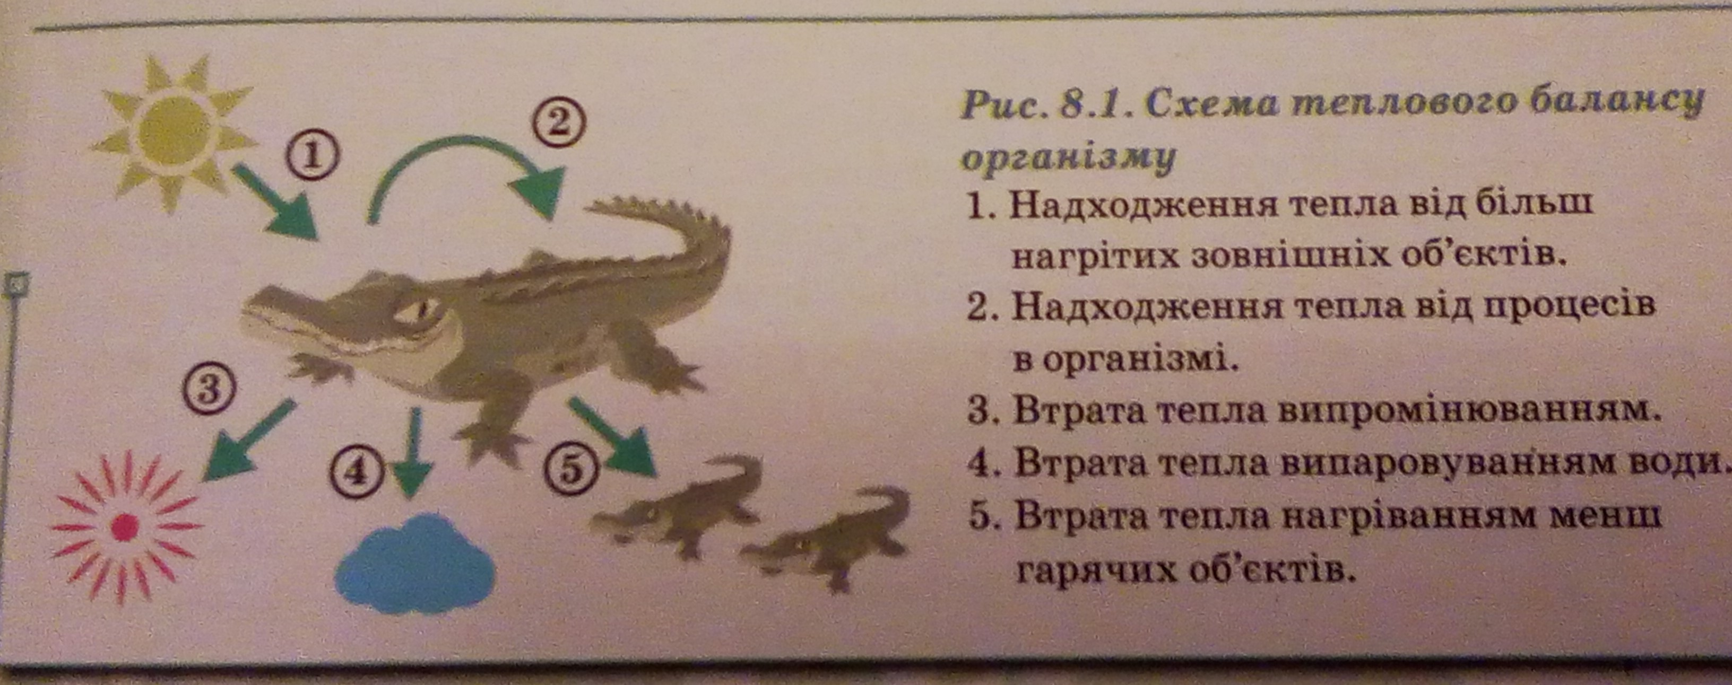
Залежно від здатності підтримувати сталу температуру тіла виокремлюють пойкілотермні та гомойотермні організми

Slide 4
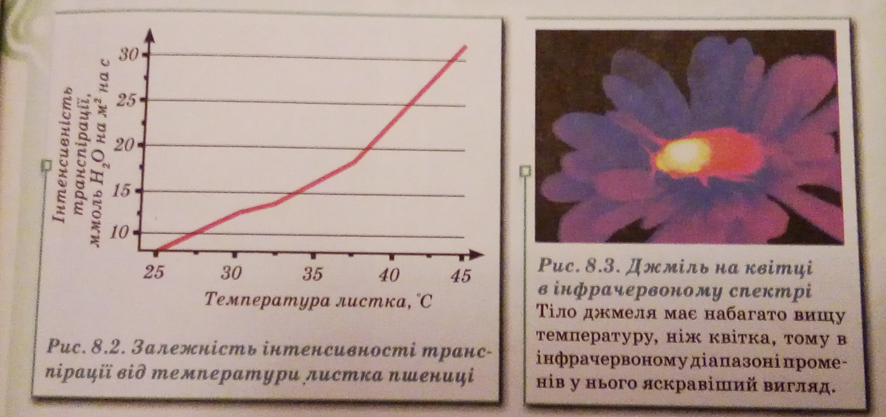
Пойкілотермні організми здійснюють терморегуляцію завдяки випаровуванню води, роботі м'язів і поведінковим змінам
Екологічно непластичні види
мають вузький діапазон толерантності
за температурою
Пристосування на молекулярному
рівні шляхом зміни структури ферментів
Транспірація у рослин шляхом
випаровування води крізь продихи
Скидання листя восени
Зміна терморегуляції завдяки
інтенсивності роботи мускулатури

Slide 5
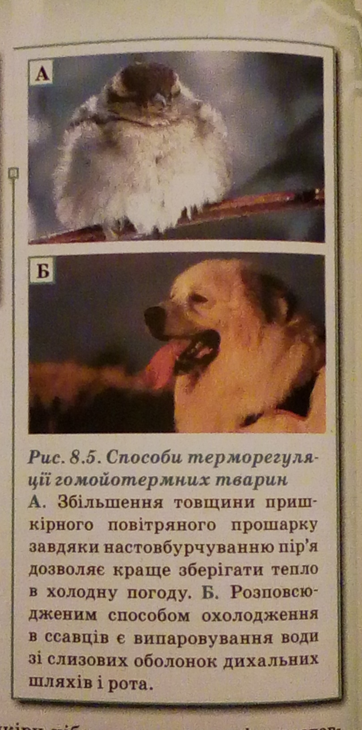
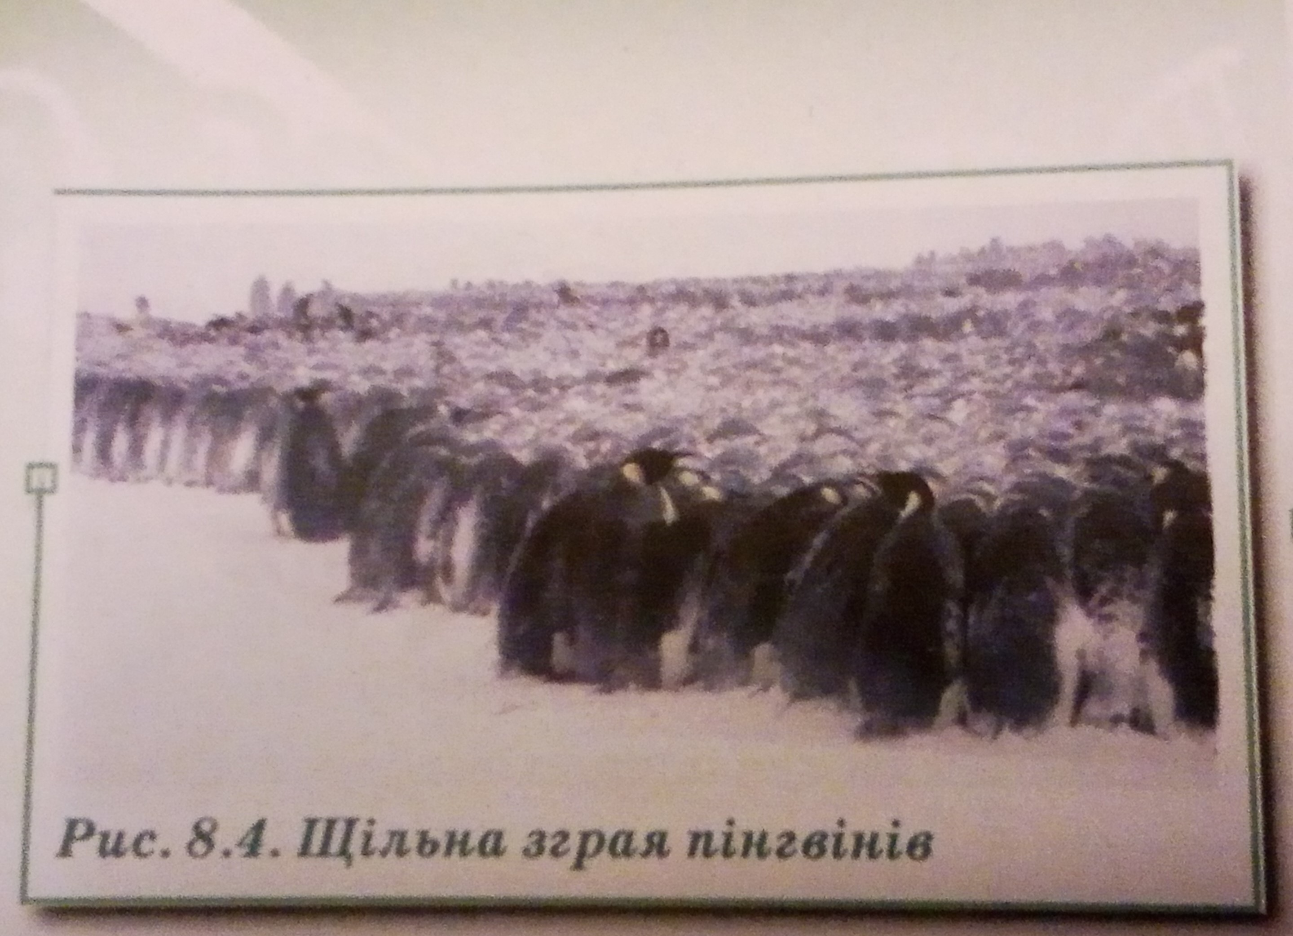
Гомойотермні тварини можуть ефективно регулювати теплоутворення
Рух
Житло
Групова терморегуляція
Зміна стану покривів
Інтенсивний рух крові
Посилення випаровування
через слизові оболонки чи
верхні дихальні шляхи
Спалювання поживних
речовин
Спец. жирова тканина –
бурий жир

Slide 6
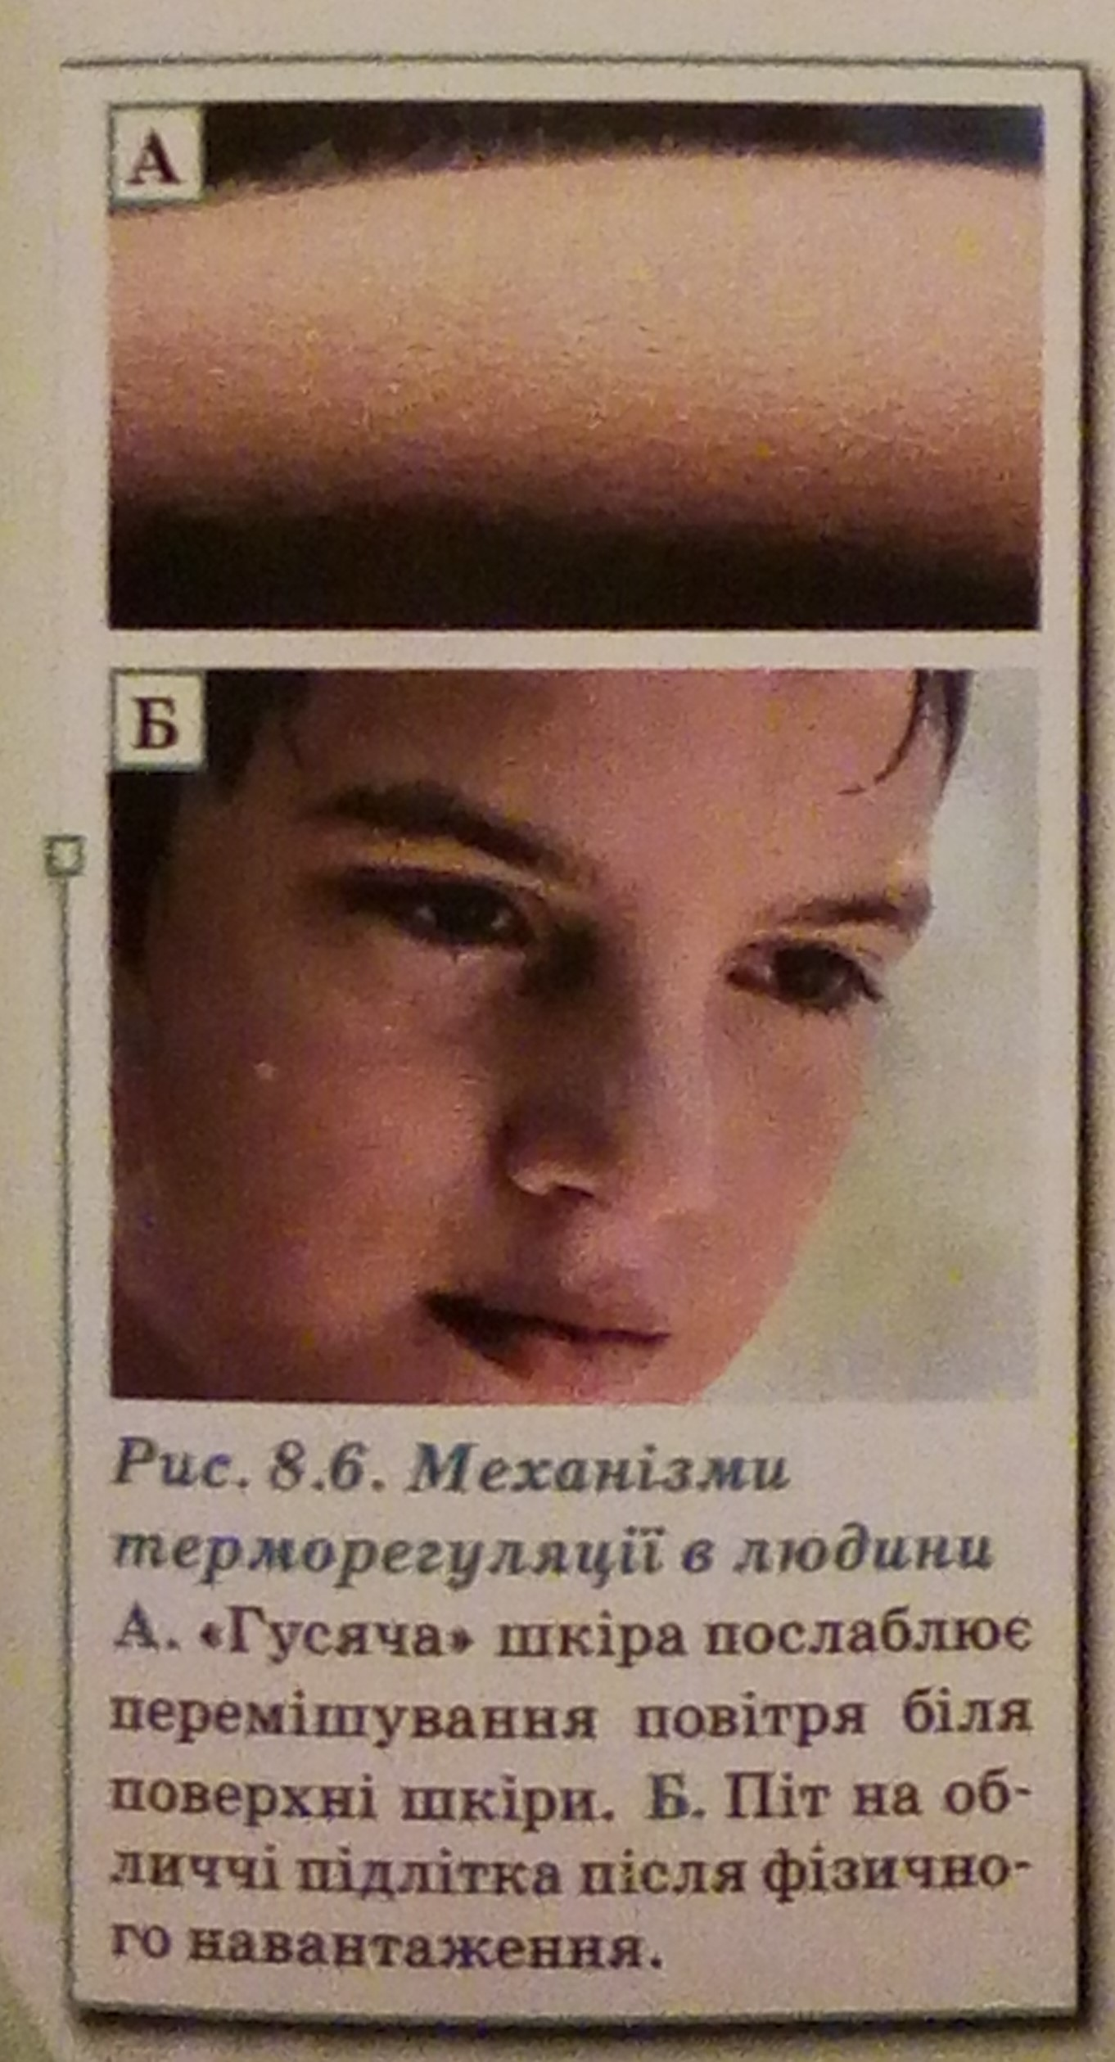
Основним терморегуляторним органом людини є її шкіра
Людина поведінково намагається уникати
несприятливих погодних умов
За низьких температур:
Притоку крові до шкіри
Скорочення волосяних м'язів
Відкачування крові до внутрішніх органів
Мимовільне скорочування м'язів - тремтіння
За високих температур
Виділення поту шкірними залозами
Притік крові до шкіри
Штучна терморегуляція
Вогонь
Опалення
Кондиціонер

Slide 7
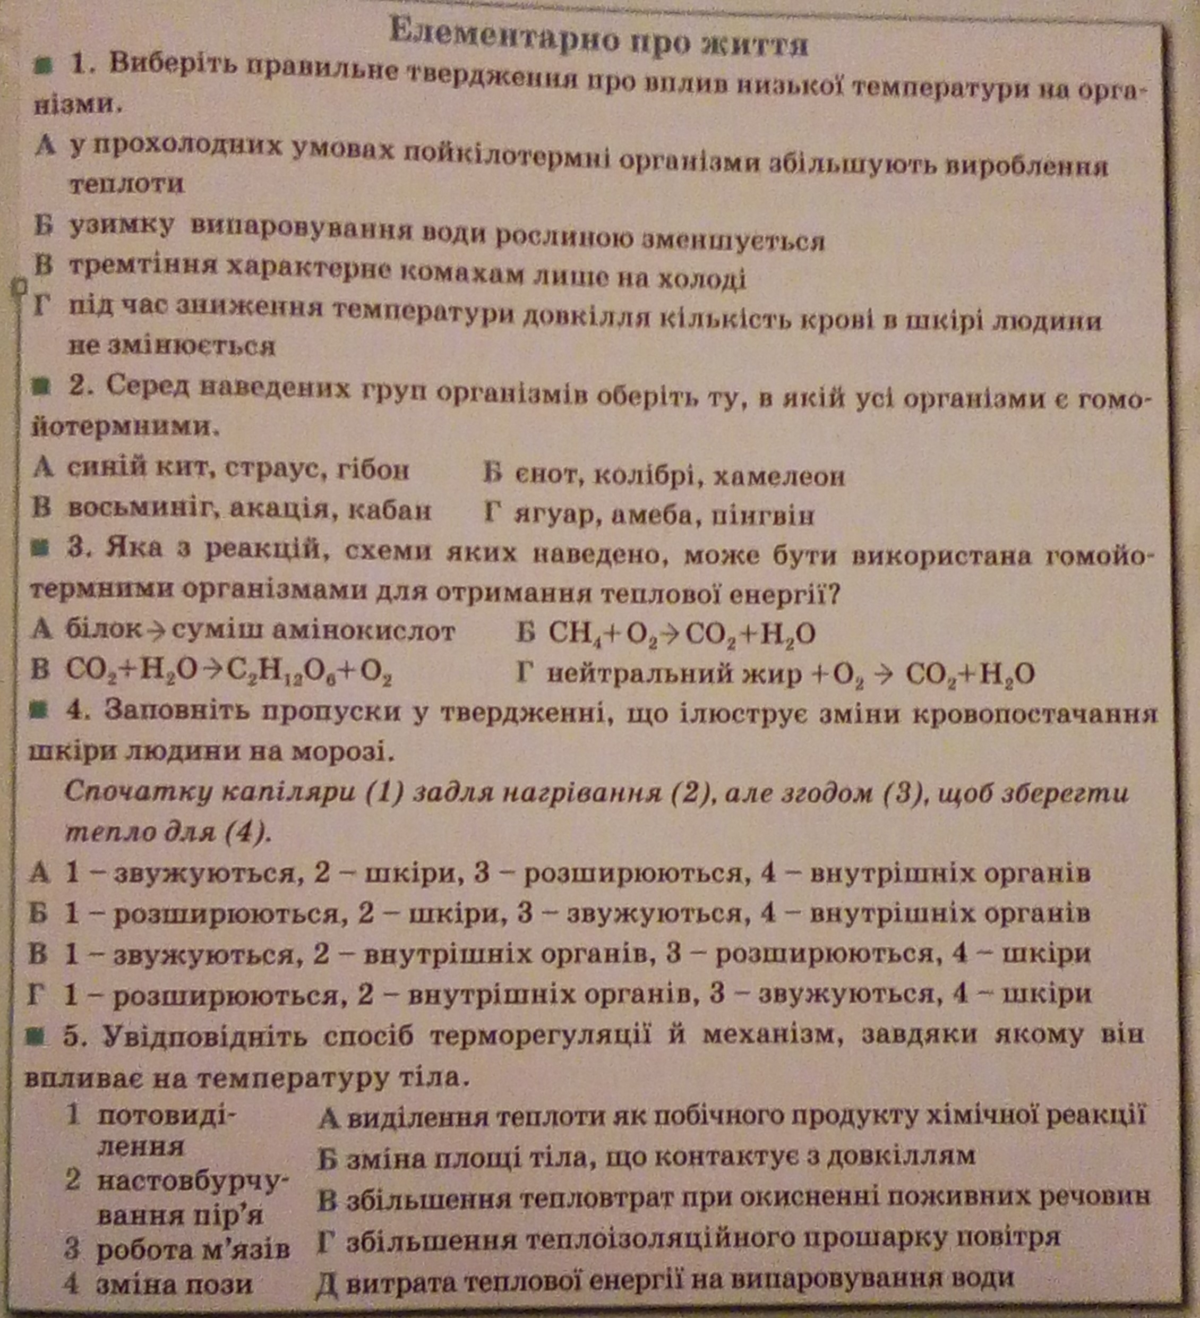
Тести

Slide 8
Домашнє завдання
Опрацювати & 8

